Slide 1


경북산업직업전문학교
대여
1조 프로젝트
도서 관리 프로그램
검색
반납
#박수인 #전병주 #전병조 #김성욱 #김성혜

Slide 2





목차
01 프로젝트 개요
02 프로젝트
팀 구성 및 역할
03 프로젝트
수행 절차 및 방법
04 프로젝트
수행 결과
05 자체 평가 의견
IMG 01.
프로젝트 개요
주제 선정 및 기획 의도
프로젝트 구조
프로젝트 팀 구성 및 역할
프로젝트 수행 절차 및 방법
프로젝트 수행 결과
프로젝트 구현
버그 리포트
자체 평가 의견

Slide 3
YPTLAB
PRESENTATION DESIGN
01 프로젝트 개요
주제 선정 및 기획 의도
Q1.
Q2.
Q3.
인공지능 서비스 고려
공공 데이터 사용 가능
수업에서 배운 기능 활용
파일 입력 / 추가 / 삭제 / 검색
게임
영화 예매 – 인기 영화 추천
냉장고 – 소비 성향 분석
지도
노선도
최단 경로 계산
HRD 어플 출석 관리
#공공 데이터 사용 불가
#이미지 이용의 어려움
#알림 문자 기능 실현의
어려움
도서 관리 프로그램
#고객의 성향 분석 #인기 도서 추천 #공공 도서관 도서 데이터 사용 #수업 간 배운 기능 적극 활용

Slide 4
YPTLAB
PRESENTATION DESIGN
01 프로젝트 개요
프로젝트 구조
02 프로젝트 팀 구성 및 역할
도서 정보
전체 / 대여 중 / 대여 가능에 따른 파일에 저장된 도서 목록
관리자
로그인
관리자 파일에 등록된 ID/PW를 입력 시 관리자 기능 추가
#HASHTAG #HASHTAG #HASHTAG
#HASHTAG #HASHTAG
도서 검색
접근 방식에 따른 도서 세부 정보 출력
도서 추가
입력한 구조체 정보를 파일에 저장
대여 가능/ 불가능 상태에 따른 데이터 처리
입력한 데이터 값과 자동 계산되는 날짜를 파일에 저장
대여 기능
파일에 저장된 도서 정보를 조건으로 검색하고 삭제
또는 파일에 저장된 모든 도서 정보 삭제
도서 삭제
반납 기능
대여 중인 도서를 기능에 따라 반납 / 날짜 갱신 처리
파일에 저장된 도서 정보를 조건으로 검색하고
세부 메뉴에 따라 필요한 부분을 수정
도서 수정
도서 추천
도서 제목 검색 횟수의 상위 5개 도서 추천
대여자
정보
파일에 저장된 대여자 정보를 찾아 대여자 구조체 정보 출력
구매하고자하는 도서 제목을 입력 시
제목, 저자, 구매 사이트, 가격 정보 출력
도서 구매

Slide 5
01 프로젝트 개요
프로젝트 기대 효과
3 도서 관련
영화 추천
1 보유 도서 확인
2 대여&반납
연체 관리
4 독서 장려

Slide 6
02 프로젝트 팀 구성 및 역할
01
02
03
04
05
박수인
전병주
전병조
김종욱
김성혜
팀장
프로그램 구조화
프로그램 설계
프로그램 통합 구현
디버깅 및 테스트
프로그램 시연 배포 파일 작성
팀원
프로그램 구조화
프로그램 설계
프로그램 통합 구현
디버깅 및 테스트
PPT 제작
팀원
프로그램 구조화
프로그램 설계
디버깅 및 테스트
프로그램 디자인
팀원
프로그램 구조화
프로그램 설계
디버깅 및 테스트
프로그램 디자인
PPT 제작
팀원
프로그램 구조화
프로그램 설계
디버깅 및 테스트
PPT 제작 및 통합
PPT 발표

Slide 7

YPTLAB
PRESENTATION DESIGN
03 프로젝트 수행 절차 및 방법
17
18
19
20
21
22
23
24
25
26
27
FOR 11 DAYS
(221017-221027)
사전 조사 및 구조화
프로그램 설계
프로그램 수정
발표 자료 정리
배포 파일 작성 및
프로그램 최종 수정

Slide 8

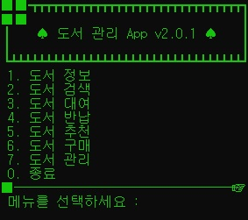
04 프로젝트 수행 결과
프로젝트 구현
<인트로>
< 메인 메뉴 >

Slide 9
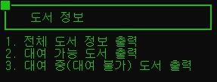
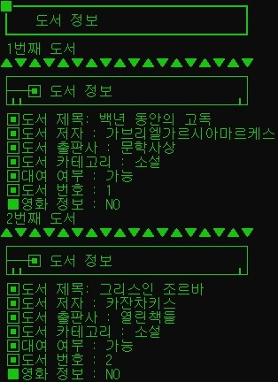
04 프로젝트 수행 결과
프로젝트 구현
<도서 정보 선택>
<도서 정보 결과>

Slide 10
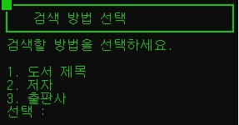
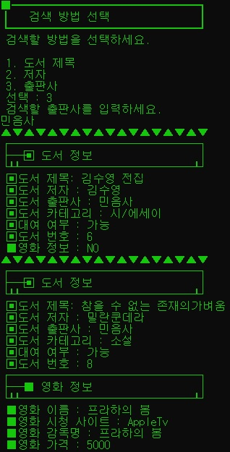
04 프로젝트 수행 결과
프로젝트 구현
<검색 방법 선택>
<검색 방법 결과>

Slide 11
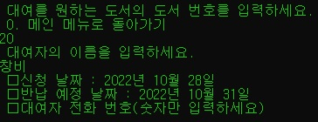
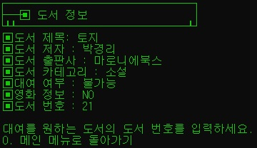
04 프로젝트 수행 결과
프로젝트 구현
<도서 대여>
<도서 대여>

Slide 12


04 프로젝트 수행 결과
프로젝트 구현
<도서 반납>
<도서 반납>

Slide 13
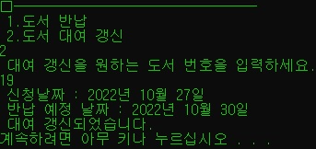
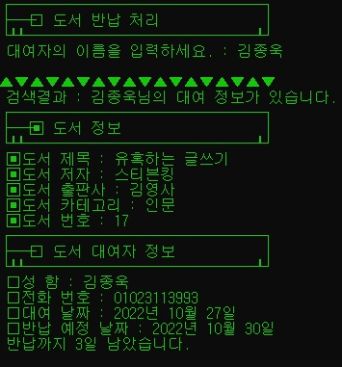
04 프로젝트 수행 결과
프로젝트 구현
<도서 갱신>
<대여자 정보>

Slide 14
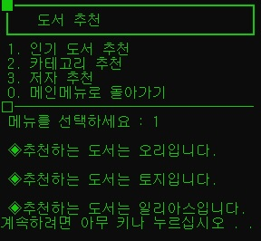
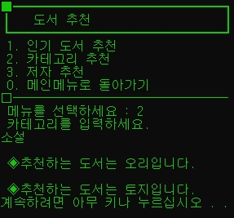
04 프로젝트 수행 결과
프로젝트 구현
<도서 추천 메뉴 1>
<도서 추천 메뉴2>

Slide 15
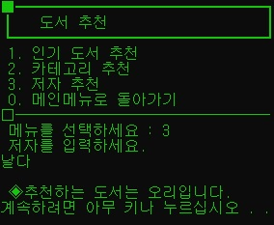
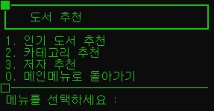
04 프로젝트 수행 결과
프로젝트 구현
<도서 추천 메뉴 3>
<메인 메뉴로 돌아가기>

Slide 16

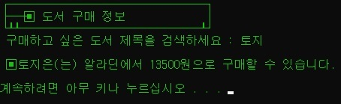
04 프로젝트 수행 결과
프로젝트 구현
<도서 구매 검색>
<도서 구매 결과>

Slide 17
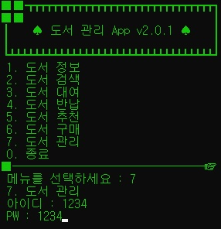
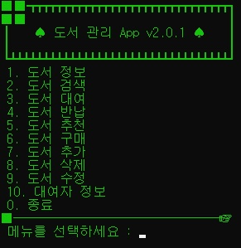
04 프로젝트 수행 결과
프로젝트 구현
<로그인>
<관리자 메뉴>

Slide 18
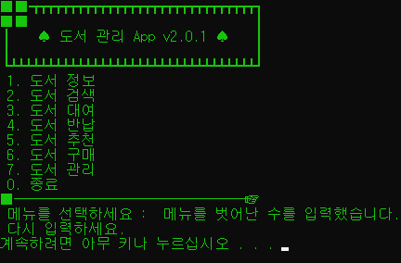
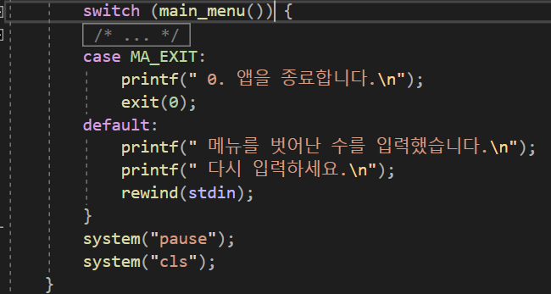
04 프로젝트 수행 결과
버그 리포트 – 사이드 이펙트
메뉴 선택에서 숫자가 아닌 값을 입력 시
‘메뉴를 벗어난 수를 입력했습니다.’ 문구 무한 반복
Switch문에서 int값이 아닌 값을 받을 수 없음
rewind(stdin)문을 사용하여 문자 값을 받을 경우 초기화
Int 외 값 입력 시 오류 → rewind(stdin) 삽입 → 프로그램이 종료되는 버그 발생

Slide 19
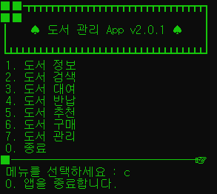
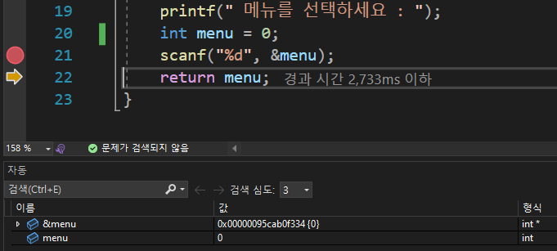
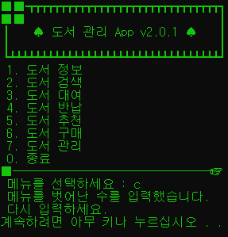
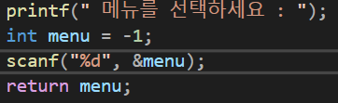
04 프로젝트 수행 결과
버그 리포트 – 사이드 이펙트
Rewind(stdin)문 삽입 → While문을 벗어나 앱이 종료되는 버그 발생
변수 menu 선언 시 0으로 초기화한 값이 while문으로 들어가서 프로그램이 종료됨 → menu값을 -1로 초기화
정상적으로 작동되는 것을 확인

Slide 20
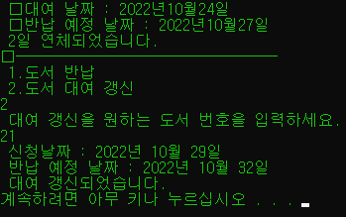
04 프로젝트 수행 결과
버그 리포트 – 미해결 버그
반납일 갱신 기능에서 반납일이 월말을 벗어나는 경우
다음달로 넘어가지 않고 일수가 32일로 출력되는 버그가 발생
->IF문이나 SWITCH문으로 월수를 올리고 일수를 줄이는 구문이 필요

Slide 21
05 자체 평가 의견
김종욱
-조별 회의 후 가능한 일과 도움 받는 일을 구분
-맡은 업무인 도서 대여, 반납에서 정보를 오류 없이
수정하는 것에 대해 어려움을 느낌
-구조체에 대한 이해 부족으로 코드 구현이 어려웠으나 많
은 도움을 받아 디버깅 실행
-대여, 반납의 기본적인 기능은 수월히 완성했지만,
예상치 못한 오류의 발견으로 설계의 중요성을 느낌
-수업에서 배운 것으로 미비점을 보완하는 것에
대한 고민의 연속
-조별 회의 후 가능한 일과 도움 받는 일 구분.
-맡은 업무인 도서 대여, 반납에서 정보를 오류
없이 수정하는 것의 어려움을 느낌.
-구조체에 대한 이해 부족으로 코드 구현이
어려웠음.
-많은 도움을 받아 디버깅 실행.
-대여, 반납 기본적인 기능은 수월히 완성했지
만, 예상치 못한 오류의 발견으로 설계의 중요
성을 느낌.
-수업에서 배운 것으로 미비점 보완하는 것에
대한 고민의 연속.
-C언어의 장단점을 실감하는 과정
-無에서 有로, 직접 만든 프로그램의 작동이 신기했으며 조 원들의 열정에 긍정적 기운을 받음
-협업 시, 모든 조원의 효율적인 시간 사용이 어려움
-앞으로의 프로그램 데이터 베이스 작성에도 시간이 소요될 것 같아 아쉬움
김성혜
-전체 개요도 작성 후, 큰 틀에서 세부 사항으로 프로그래밍
해야겠다고 느낌
-수정 기능에서 메인 메뉴로 돌아가는 것이 아닌 각 메뉴로 돌아가는 기능의 보완 필요하다고 생각
-개요도를 작성하고 시작했다면 수정 메뉴를 처음부터 while문으로 작성했을 것이라 아쉬움
-프로그램의 부족한 점을 찾기 위해서는 다양한 사람의 관점이 필요하다고 느낌
-파일 읽기 후 구조체 정보를 수정, 활용하여 파일 제어의
능력 상승
-습관적인 하드 코딩에 대한 아쉬움
전병주
-비슷한 이름의 조원이 있어서 신기
-기초적인 C언어 수준이라 여러 사람의 도움 받아 검색 프로그램 완성
-첫 프로젝트라서 우왕좌왕, 악덕 소비자의 기운으로 버그 발견에 노력
-프로젝트가 어떻게든 마무리 되어감에 따라 다양한 감정과 시원섭섭함을 느낌
박수인
전병조

Slide 22
향후 추가하고 싶은 기능
고유번호
자동 입력
고유번호
카테고리별
구분
키워드
검색
블랙리스트
설정
영화 사이트
연동
서점 사이트
연동
이용자간
독서 모임
이 달의
다독자 선정

